Slide 1
第十章 模拟与数字滤波器

Slide 2
10.1 引言
一、滤波器的功能
滤波器的功能是对输入信号进行滤波以增强所需信号部分，抑制不要的部分。

Slide 3
二、模拟滤波器（AF）
是指输入输出均为模拟信号，通过一定运
算关系改变输入信号所含频率成分的相对比例或
者滤除某些频率成分的器件。
x t
( )
y t
( )

Slide 4
三、数字滤波器（DF）
是指输入输出均为数字信号，通过一定运算关系改变输入信号所含频率成分的相对比例或者滤除某些频率成分的器件。

Slide 5
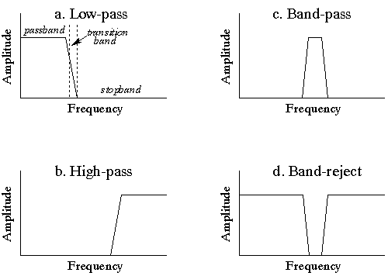
四、滤波器分类
四种基本滤波器为低通（LP）、高通（HP）、带通（BP）和带阻滤波器（BRF）：

Slide 6
数字滤波器分类
低通
高通
带通
带阻

Slide 7
五、用数字滤波方法处理模拟信号
限带
滤波
数字滤波
平滑
滤波
Ya(t)
Xa(t)
A/D
D/A
PrF
ADC
DSP
DAC
PoF

Slide 8
10.4 模拟滤波器的设计
频率响应特性
及性能指标
系统函数
模拟滤波器
巴特沃斯 Butterworth 滤波器
切比雪夫 Chebyshev 滤波器

Slide 9
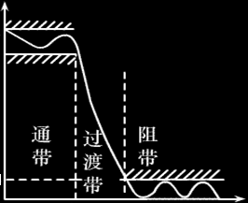
一、实际模拟低通滤波器的特性
：通带内允许误差
：阻带衰减
：通带截止频率
：阻带截止频率

Slide 10


三、Butterworth滤波器
1、逼近函数：
N为滤波器的阶数
Wc为通带截止频率
称Wc为Butterworth低通滤波器的3分贝带宽

Slide 11
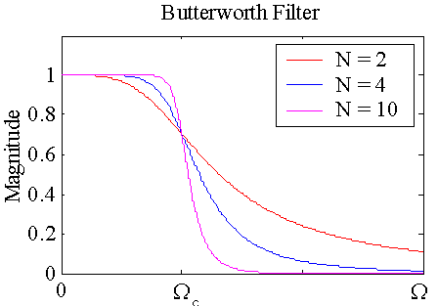

2.幅频特性
N越大，越接近理想特性
通带内幅度特性平坦，单调减小；
过渡带及阻带内快速单调减小；
Ω＝Ωs（阻带截止频率）时，衰减的d2为阻带最小衰减

Slide 12
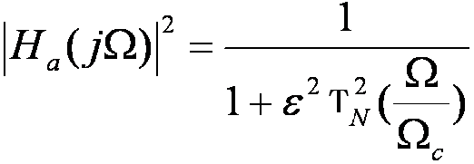

四、Chebyshev滤波器
1、逼近函数：
Type I Chebyshev
0<ε<1，表示通带波纹大小，e越大，波纹越大
Ωc ：截止频率，不一定为3dB带宽
N：滤波器的阶数
T_{N}(x) ：N阶Chebyshev多项式

Slide 13
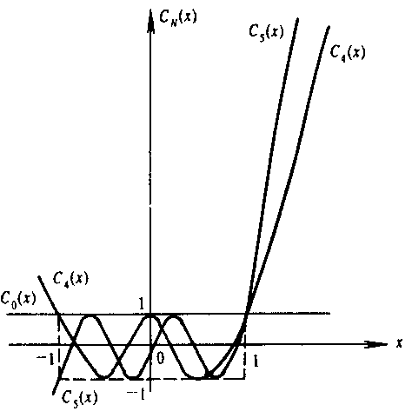
切比雪夫多项式特点：
(1)当|x|<1时，|T_{N}(x)|≤1,在|x|<1范围内具有等波纹性；
(2)当x>1时，TN(x) 随x单调上升;
(3)
(4)

Slide 14
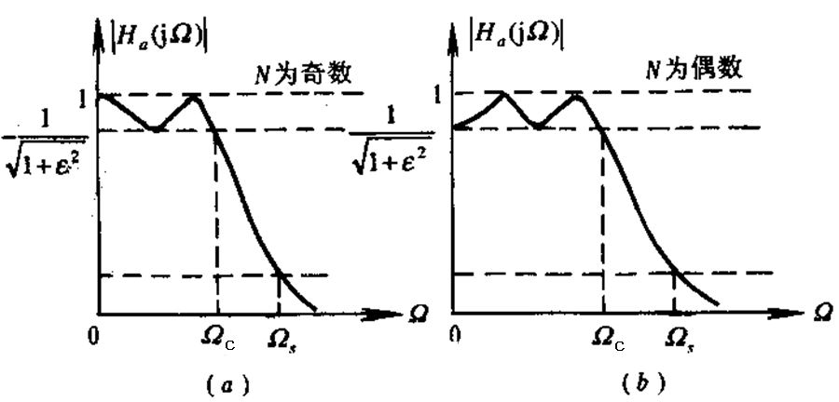
2、幅频特性：

Slide 15
10.6 数字滤波器
设计思想：
s 平面 z 平面
模拟系统 数字系统
设计步骤：
1、数字滤波器的性能指标 模拟滤波器的性能指标
2、设计模拟原型滤波器
3、
4、通过算法实现H(z)

Slide 16
IIR数字滤波器：
可以利用模拟滤波器设计
但相位非线性
FIR数字滤波器：
可以严格线性相位
因果稳定系统
可用FFT计算
但阶次比IIR滤波器要高得多

